Slide 1

同分母分数的加减法

Slide 2


Slide 3
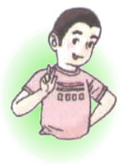

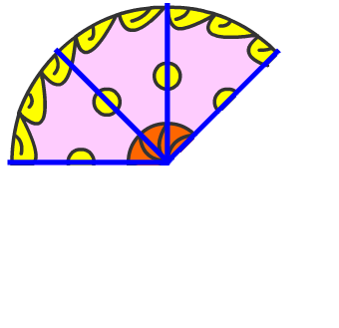
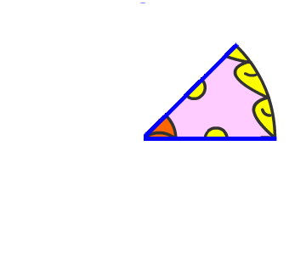

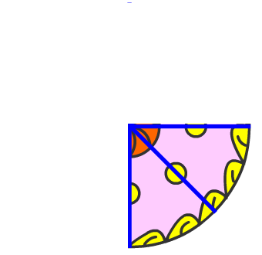
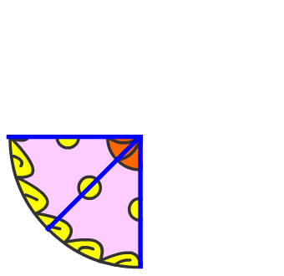
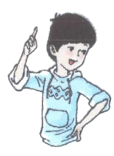
妈妈把蛋糕平均分成了8份，
小胖吃了3块蛋糕,
小丁丁吃了2块蛋糕，
小巧吃了1块蛋糕。

Slide 4
3
2
8
8
2
3
小胖和小丁丁一共吃了这个蛋糕的几分之几？
＋
8
8
3
2
小胖比小丁丁多吃这个蛋糕的几分之几？
－
8
8

Slide 5
1
3
8
8
1
3
小胖和小巧一共吃了这个蛋糕的几分之几？
＋
8
8
3
1
小胖比小巧多吃这个蛋糕的几分之几？
－
8
8

Slide 6
2
1
8
8
1
2
小丁丁和小巧一共吃了这个蛋糕的几分之几？
＋
8
8
2
1
小丁丁比小巧多吃这个蛋糕的几分之几？
－
8
8

Slide 7
3
2
1
8
8
8
1
2
3
他们三人一共吃了这个蛋糕的几分之几？
＋
＋
8
8
8
1
－
2
3
－
－
1
这个蛋糕还剩下几分之几？
8
8
8

Slide 8
2
3
＋
8
8
3
2
－
8
8
3
1
3
8
＋
8
8
2
1
－
8
8
1
2
＋
8
8
2
3
1
8
－
8
8
1
2
3
＋
＋
8
8
8
1
－
2
3
－
－
1
8
8
8
1
8

Slide 9


3
2
＋
8
8
3＋2
＝
8
5
＝
8
1
1
1
5
（ ）个 加上（ ）个 是（ ）个 ，就是（ ）。
3
8
2
8
5
8
8

Slide 10
2
1
＋
8
8
2＋1
＝
8
3
＝
8
1
1
1
3
（ ）个 加上（ ）个 是（ ）个 ，就是（ ）。
2
8
1
8
3
8
8

Slide 11
3
2
2
1
＋
＋
8
8
8
8
3＋2
2＋1
＝
＝
8
8
5
3
＝
＝
8
8
你发现了什么？
相同分母的分数相加，分母不变，分子相加。

Slide 12
练一练
5
1
3
2
＋
＋
9
9
12
12
5＋1
＝
3＋2
9
＝
12
6
＝
5
9
＝
12
＝
2
3

Slide 13
3
2
1
＋
＋
8
8
8
3＋2 ＋1
＝
8
6
＝
8
＝
3
4

Slide 14
3
2
1
2
＋
＋
＋
8
8
8
8
3＋2 ＋1 ＋2
＝
8
8
＝
8
＝1

Slide 15
3
2
－
8
8
3 － 2
＝
8
1
＝
8
1
1
1
1
（ ）个 减去（ ）个 是（ ）个 ，就是（ ）。
3
2
1
8
8
8
8

Slide 16
2
1
－
8
8
2 － 1
＝
8
1
＝
1
1
1
8
1
1
2
1
（ ）个 减去（ ）个 是（ ）个 ，就是（ ）。
8
8
8
8
3
1
－
8
8
3 － 1
＝
8
2
＝
8
1
1
1
2
1
（ ）个 减去（ ）个 是（ ）个 ，就是（ ）。
3
8
8
2
8
1
8
＝
4

Slide 17
3
2
2
1
3
1
－
－
－
8
8
8
8
8
8
3 － 2
2 － 1
3 － 1
＝
＝
＝
8
8
8
1
1
2
＝
＝
＝
8
8
8
你又发现了什么？
＝
1
4
相同分母的分数相减，分母不变，分子相减。

Slide 18
相同分母的分数相加，分母不变，分子相加。
你们真棒！
相同分母的分数相减，分母不变，分子相减。
相同分母的分数
相加、减，
分母不变，
分子相加、减。

Slide 19

填 空
3
2
（ ）
5
2
（ ）＋（ ）
3
＋
＝
＝
7
7
7
7
3
2
（ ）
4
4
9
3
2
（ ）＋（ ）＋（ ）
＋
＋
＝
＝
10
（ ）
10
10
10
（ ）
10
13
( )－( )
（ ）
2
13
2
11
－
＝
＝
20
20
20
20
11
( )－( )
9
11
9
（ ）
2
1
－
＝
＝
＝
14
14
7
（ ）
（ ）
14
14

Slide 20
判 断
6
1
6＋1
＋
7
×
＝
＝
（ ）
9
9
9＋9
18
6
1
6＋1
＋
7
＝
＝
9
9
9
9

Slide 21
判 断
7
5
7－5
－
2
×
＝
＝
（ ）
8
8
8－8
0
7
5
7－5
－
2
1
＝
＝
＝
8
8
8
8
4

Slide 22
判 断
2
1
（ ）
3
3
4
2
1
（ ）＋（ ）－（ ）
2
＋
－
＝
＝
＝
✓
（ ）
10
（ ）
10
10
10
5
（ ）
10

Slide 23
选 择
2
一张长方形纸，小明用了它的 做纸花，小
华用了它的 做纸花，这张纸用完了吗？（ ）
9
7
A
9
A 用完了 B 没用完

Slide 24
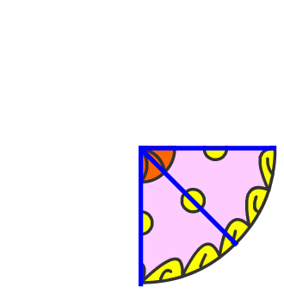
3
2
1
8
8
8
这个蛋糕还剩下几分之几？
1
－
2
3
－
－
1
8
8
8
2
8
2
3
8
1
1
＝
＝
－ －
8
8
8
8
8
8
8
8－1－2－3
＝
8
2
＝
8
＝
1
4

Slide 25
思 考
1
一本书，小巧第一天看了它的 ,第二天看了它的
，两天之后，这本书还剩几分之几没看完？
7
4
7
1
4
1－ －
7
7
7
1
4
＝
－ －
7
7
7
7－1－4
＝
7
2
＝
7

Slide 26


资料来源：3A备课网--整册备课资料打包下载
http://www.3abeike.com/

